Slide 1

Transformando
el Talento
Proyecto
Módulo 3

Slide 2

Objetivos
Consolidar los conocimientos de Python y SQL.
Utilizar GIt en equipo para aprender las ventajas y conflictos que genera.
Mejorar vuestras habilidades de comunicación en público al exponer el proyecto en la sesión final.
Implementar Scrum

Slide 3
GRUPOS
GRUPO 1
Inés
Ina
Lara
Aida
Arantxa
GRUPO 2
Marina
Noemi
Montse
Eylin
Laura
GRUPO3
Bea
Irantzu
Gemma
Génesis
GRUPO4
Silvia
Almudena
Auris
Lucía

Slide 4

Transformando el Talento
Con el objetivo de reducir la rotación de empleados y mejorar la satisfacción en el trabajo la empresa ABC Corporation, nos han contratado para desarrollar un proyecto de análisis de datos. Nuestra misión es identificar factores clave que influyen en la satisfacción en el trabajo y, en última instancia, en la retención de empleados.

Slide 5
Fases del proyecto
Fase 1: Análisis Exploratorio de Datos (EDA).
Fase 2: Transformación de los datos.
Fase 3:
Visualización de los datos.
Fase 4:
Diseño de BBDD e Inserción de los Datos
(BONUS)
Fase 5: Creación de una ETL. (BONUS)
Fase 6: Reporte de los resultados. Presentación.

Slide 6
Fase 1: Análisis Exploratorio de Datos(EDA).
Comprender mejor el conjunto de datos y sus características, con un análisis exploratorio detallado del conjunto de datos para familiarizarte con ellos y entender qué información tenemos.

Slide 7
Fase 2: Transformación de los datos.
Limpieza de datos, la normalización, la conversión de tipos de datos y la aplicación de reglas empresariales específicas.

Slide 8
Fase 3:
Visualización de los datos
Crear un informe detallado con gráficos en Python para que la empresa pueda tomar decisiones informadas. Usaremos los gráficos y visualizaciones más pertinentes para nuestro proyecto.

Slide 9
Fase 4:
Diseño de BBDD e Inserción de los Datos (estructura).
Diseño de la Estructura de la Base de Datos
Creación de la Base de Datos
Inserción de Datos Iniciales

Slide 10
Fase 5: Creación de una ETL.
Crear un archivo .py que llevará a cabo la extracción, transformación y carga (ETL) de datos.
El objetivo de esta etapa es automatizar la inserción de datos en la base de datos relacional y garantizar que la información se actualice de manera consistente.

Slide 11
A tener en cuenta sobre la presentación:
Introducción, objetivos, pasos y organización
La parte central será: análisis de los gráficos, tablas, etc. ¿Qué info podemos obtener de estos? ¿Consejos para la empresa? ¿Mejoras? ¿Encontramos correlación entre variables? Es importante mostrar estos gráficos en la presentación.
Retos y soluciones
Conclusiones

Slide 12
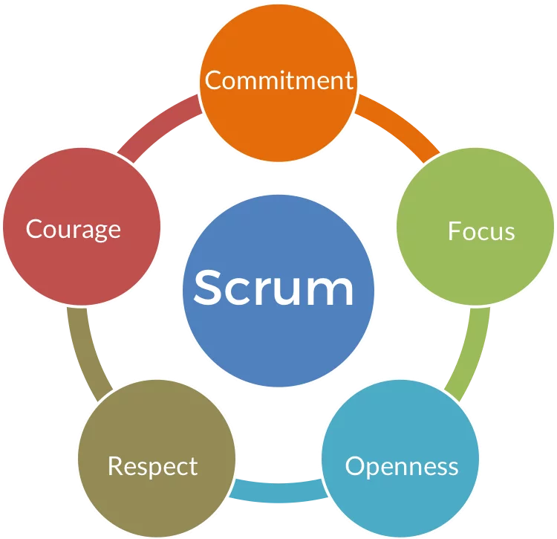
¿Cómo aplicamos Agile y SCRUM?

Slide 13



ROLES
✍️​ Product Owner
💡 Scrum Master
🎉 Equipo de desarrollo
Las alumnas asumen estos roles en algún momento durante el curso cuando trabajan en proyecto
Es responsable de definir los requisitos del producto y garantizar que el equipo de desarrollo se centre en las características más importantes
Garantiza que el equipo de desarrollo siga los principios y prácticas de Scrum, y elimina cualquier impedimento que pueda obstaculizar el progreso del equipo.
Es el grupo de personas que trabajan juntas para entregar el resultado final.
Notes:
Inês

Slide 14


Preguntas
¿Quién empieza?

Slide 15
¡Gracias! :)

